Slide 1
Rapport d’optimisation – La chouette agence
L’outil utilisé pour comparer les performances techniques du sites avant et après un changement sera Lighthouse. Pour tout ce qui concerne l’accessibilité, j’utiliserais Wave.
Une capture d’écran des résultats sera prises avant et après pour montrer les conséquences d’un changement, et si les résultats sont semblables malgré le changement effectué, j’expliquerais pourquoi cela est pertinent.

Slide 2
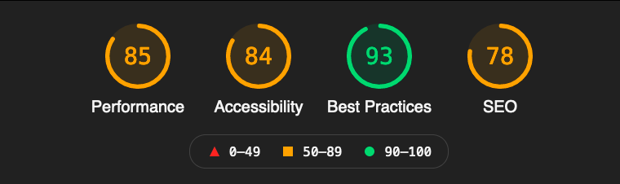
Statistiques site original (lighthouse)

Slide 3
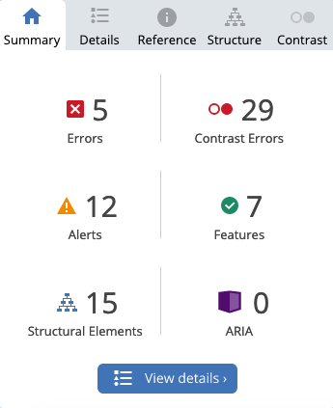
Statistiques site original (wave)

Slide 4
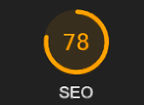
Balise html title
- Remplacement du « . » initial de la balise title par : « La Chouette Agence - Entreprise de web design basé à Lyon ».
- La balise title étant la plus importante pour le référencement, mettre les mots clé tels que le nom de l’entreprise, son activité et sa localisation est une très bonne amélioration.
Avant
Après

Slide 5
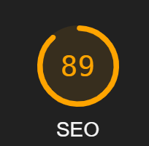


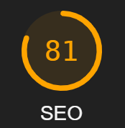
Ajout d’une balise meta description sur les deux pages
- L’ajout de la balise meta description a augmenter le score du SEO car nous sommes passés d’une balise qui était auparavant vide à une balise qui est maintenant remplie.
Page de contact avant :
Index avant :
Page de contact après :
Index après :

Slide 6
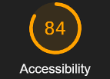
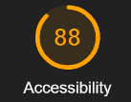
Balise html lang
- La balise lang à une valeur qui n’est pas approprié. Si l’on remplace la variable « default » par « fr » le score d’accessibilité augmente.
Avant :
Après :

Slide 7
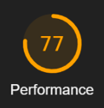
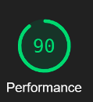
Réduction poids des images
- Le fait de passer du format d’image .jpg et .bmp à .webp allège grandement la taille des images et de ce fait améliore le temps de chargement des images, se traduisant donc par de meilleures performances.
Avant :
Après :

Slide 8
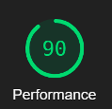

Ajout de l’attribut « defer » sur tous les scripts
- Ajouter l’attribut « defer » sur tous les scripts permettra de faire en sorte qu’ils ne se chargent qu’après le HTML et le CSS car ils ne sont pas primordiaux au chargement initial de la page, permettant ainsi d’améliorer la vitesse de chargement du site et donc ses performances.
Après :
Avant :

Slide 9
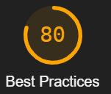
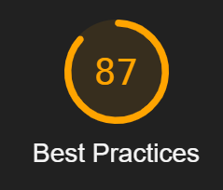
Modifier le nom de la « page2 »
- Initialement le terme « Page2 » était présent comme le nom d’un fichier HTML, comme balise title de la page qui lui est dédié et enfin format texte dans le menu en tant que lien hypertexte. Un terme plus pertinent et mieux explicatif est apprécié pour que ce soit plus clair à la fois pour les moteurs de recherche et les utilisateurs.
Avant :
Après :

Slide 10
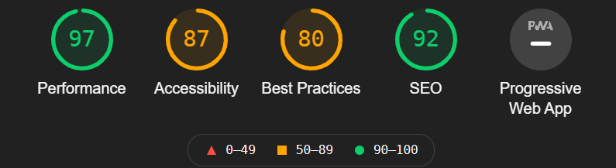
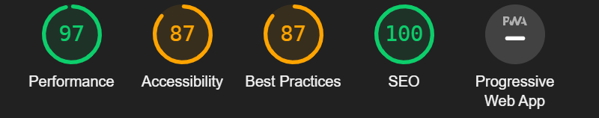
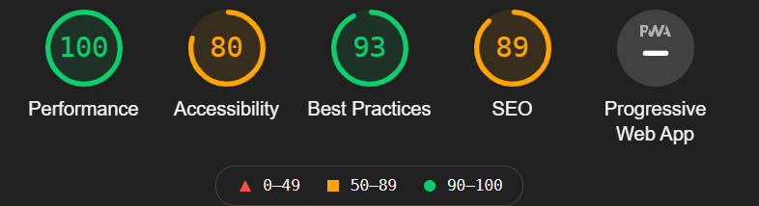
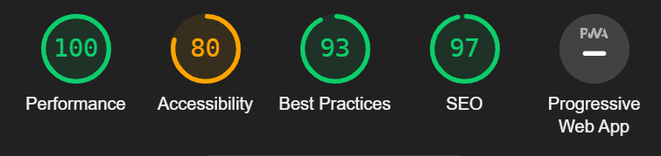
Augmentation de la taille des polices
- En plus d’avoir un intérêt au niveau de l’accessibilité pour les personnes malvoyantes, cette amélioration profite en réalité à tout les utilisateurs.
Index, avant :
Index, après :
Contact, avant :
Contact, après :

Slide 11


Modification des balises Alt
- Les balises Alt ont maintenant une description pertinente qui contient le descriptif de l’image ou des mots clé comme le nom de l’agence, son activité ou sa localisation. LightHouse améliore le score de Best Practices, mais cela à aussi un rôle sur le SEO.
Avant :
Après :

Slide 12

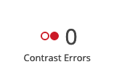
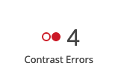
Correction des erreurs de contraste
- En optant sur du texte noir sur fond blanc (ou le contraire pour certains éléments), on supprime les erreurs lié au contraste de couleurs qui étaient dérangeante pour les malvoyants et l’accessibilité augmente sur les deux pages.
Index, avant :
Index, après :
Contact, avant :
Contact, après :

Slide 13
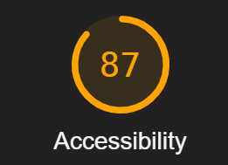
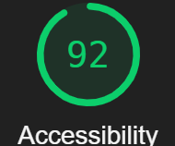
Utilisation des balises sémantiques html
- Les balises sémantiques sont plus pertinente niveau accessibilité des contenu pour les personnes qui utilisent des logiciels de lecture de site web.

Slide 14
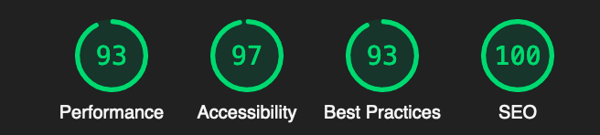
Statistiques du site une fois amélioré (lighthouse)

Slide 15

Suppression des divs « keywords »
Les div avec la classe "keywords" contient une succession de mots clés sans contexte pour tromper l'algo' Google, c'est une technique de blackhat. Il s’agit d’une technique de "triche" pour booster frauduleusement son référencement. Essayer de tromper l'algorithme de Google représente un risque pour le référencement de la page car cela pourrait entrainer un malus.

Slide 16
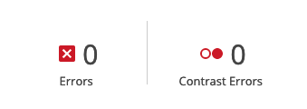
Statistiques du site une fois amélioré (wave)

